Slide 2
ÜNSÜZLER

Slide 3
Ünsüzlerin Yapısı ve Özellikleri
Her dilde ünsüzlerin sayısı ünlülerin sayısından çok fazladır.
Ancak ünsüzler ses sınırlarını aşma yeteneği bakımından ünlülerden daha zayıf durumdadırlar.
Ses birimden başka sadece ek olarak gramer birliği halinde görülebilir.
Tek başlarına, yanlarına ünlü almaksızın söz oluşturamazlar.
Tek başlarına, yanlarına ünlü almaksızın hece de oluşturamazlar.
Tek başlarına söylendiğinde başına veya sonuna ünlü getirilir.

Slide 4
Engellerden, kapantılardan doğan sesler oldukları için aralarında ünlü olmadan hece yapamazlar, söylenemezler.
Çünkü iki ünsüzde ayrı ayrı hareketler yapan organların, bu hareketlerini birbirine bağlamak için onların ünlülere özgü olan sükut haline geçmeleri, sükut haliyle başlamaları veya bitmeleri gerekir.
Ünsüzler takıntılı olarak boğumlandıkları için ünlülerden sert bir söylenişe sahiptir.
Ünsüzlerin ünlüler gibi anlam ayırıcı çeşitli uzunlukları da yoktur.

Slide 5
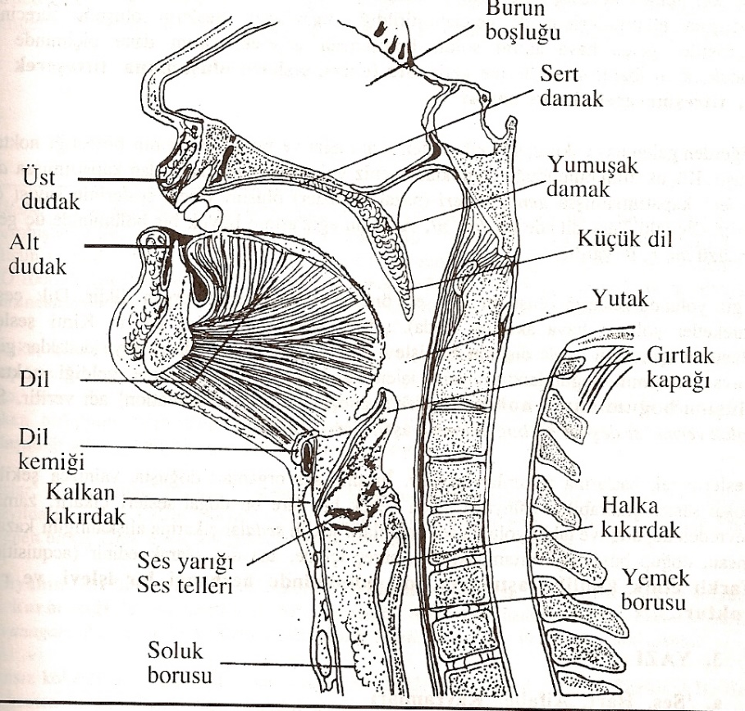
Ünsüzlerin boğumlanmasında hava akımı ses geçidinde belirli bir takıntıya uğrar.
Ses yolunda belirli bir darlık, gevşek veya gergin bir kapantı olur.
Ünsüzlerin bir kısmı titreşimli bir kısmı titreşimsizdir.
Titreşimli (Ötümlü) ve titreşimsiz (Ötümsüz) ünsüzler arasındaki fark yalnızca titreşim farkı değil aynı zamanda kuvvet farkıdır.
Titreşimli ünsüzlerde hava akımı zayıf, hava yolundaki daralma veya kapantı gevşektir.
Titreşimsiz ünsüzlerde ise hava akımı titreşimlilerdekinden daha kuvvetli, ses yolundaki daralma ve kapantı daha sıkı olur.

Slide 6
Titreşimsiz ünsüzlerin titreşimli ünsüzler içinde birer karşılıkları vardır.
Bu karşılıklı durumu boğumlanma noktalarının aynı olması sağlar.
Aynı noktada boğumlanan ünsüzlerden biri titreşimli biri titreşimsiz olursa bunlar karşılıklı ünsüzler sayılır.
Karşılıklı ünsüzler gerekince birbirlerinin yerlerini kolaylıkla alabilirler.
Titreşimli ünsüzlerin geri kalan kısmının titreşimsiz karşılığı yoktur.
Titreşim bakımından üç türlü ünsüz vardır: Titreşimsiz ünsüzler, Titreşimsiz karşılıkları olan titreşimli ünsüzler, Titreşimsiz karşılıkları olmayan titreşimli ünsüzler

Slide 7
Ünsüzlerin Boğumlanma Noktaları
Ünsüzler hançerenin sonundan başlayarak dudaklara kadar ses yolunun çeşitli noktalarında boğumlanırlar.
Boğumlanma noktası ses tellerinden önce olan ünsüzler çok nadirdir ve ancak bazı dillerde vardır.
Genel olarak ünsüzlerin ses tellerinden sonra gırtlakta, boğazda, dudaklara kadar ağız boşluğunun çeşitli noktalarında boğumlanma noktaları bulunur.
Ünsüzlerin boğumlanmasında en büyük rolü oynayan organ dildir. Ünsüzlerin çoğu dilin çeşitli hareketleri ile ağız boşluğunda çeşitli noktalara yaklaşması ve temasıyla meydana gelirler. Hava karşısına en çok engel çıkaran odur.

Slide 8
Özetle, ünsüzler hançereden dudaklara kadar ses geçidinde daralma ve kapantılar meydana getiren organların yaklaşma ve temas noktalarında boğumlanır.
Bu boğumlanma noktaları bazen aynı yerde, bazen de grup grup belirli bölgelerde toplanır. Bu sebeple ünsüzler titreşimden başka bir de temas eden organlara yani boğumlanma noktalarına göre sınıflara ayrılır.

Slide 9
Ünsüzlerin boğumlanmasında organların temas derecesi her zaman aynı olmaz.
Temasa gelen, hava akımına engel çıkaran organlar bazı ünsüzlerde tam bir kapantı meydana getirirler, bazılarında dar, bazılarında ise daha geniş bir geçit bırakırlar.
Ünsüzler titreşim ve boğumlanma noktalarından başka hava akımı karşısına çıkan engelin durumuna göre de sınıflandırılır.
Ünsüzlerin çoğunda hava ağız yolundan, bir ikisinde ise geniz yolundan dışarı çıkar.
Havası geniz yolundan çıkan nazal ünsüzlerin boğumlanma noktaları da genellikle yine ağız yolundadır.

Slide 10
Ünsüzlerin Sınıflandırılması
Ünsüzler titreşim, boğumlanma noktası, temas derecesi ve hava akımının çıkış yolu bakımından sınıflandırılır.

Slide 11
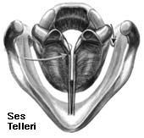
Titreşim Bakımından Ünsüzler
Ses tellerinin yanlara ve yukarı aşağı titreşmesiyle oluşan titreşimli (ötümlü, tonlu, sedalı) ünsüzler “b,c,d,ġ,ğ,g,ğ’,j,l,l’,m,n,r,v,y,z” dir.
Ses telleri titreşmeden oluşan ünsüzlere titreşimsiz (ötümsüz, tonsuz, sedasız) ünsüzler denir.
“ç,f,h,h’,ķ,k’,p,s,ş,t” titreşimsiz ünsüzlerdir.

Slide 12
Boğumlanma Noktasına Göre Ünsüzler
Türkçedeki ünsüzler boğumlanma noktalarına göre çeşitli gruplara ayrılır.
Gırtlaktan dudaklara kadar boğaz ve ağız yolunun çeşitli bölgelerinde ünsüzlerin boğumlanma noktası bulunur.
Buna göre ünsüzler şöyle sınıflandırılır:

Slide 13
Çift Dudak Ünsüzleri (b,p,m): Bunlar iki dudağın temasıyla dudaklarda boğumlanan ünsüzlerdir.
Diş Dudak Ünsüzleri (f,v) : Bunlar alt dudağın üst ön dişlere temasıyla boğumlanan ünsüzlerdir.
Diş Ünsüzleri (d,t,n, s,z): Bunlar dilinin ucunun veya ön tarafının üst ön dişlerin arkasına teması ya da yaklaşmasıyla boğumlanan ünsüzlerdir.
“t,d,n” seslerinde yolu kapatacak şekilde temas, “s,z” seslerinde ortada açık bir yol kalacak şekilde bir yaklaşma oluşur. “n” ünsüzü boğumlanırken geniz yolu açıktır.

Slide 14
Damak Diş Ünsüzleri (c,ç,j,ş): Bunlar dilinin ucunun veya ön tarafının diş yuvası veya sert damağın ön bölümüne teması ya da yaklaşmasıyla boğumlanan ünsüzlerdir.
“c,ç” ünsüzlerinde yolu kapatan bir temas olup boğumlanma noktası biraz önde; “j,ş” ünsüzlerinde yaklaşma olup boğumlanma noktası biraz arkadadır.
Ön Damak Ünsüzleri (g,ğ,k,l,r,y): Dilin ucunun veya orta tarafının sert damağa teması ya da yaklaşmasıyla boğumlanan ünsüzlerdir.
“g,k,” ünsüzlerinde dilin orta tarafı kabarır. Bu kabarmayla dilin orta kısmı sert damağa temas eder.Hava yolu kapanır. “ğ” ünsüzünde dilin orta kısmı sert damağa yaklaşır. Hava yolu tamamen kapanmaz.

Slide 15
İnce ve kalın olmak üzere iki “l” sesi vardır. İnce “l”de dilin ön tarafı ince ünlülerde olduğu gibi kabarır ve ucu kalkarak temas eder. Kalın “l”de ise dilin orta tarafı kalın ünlülerde olduğu gibi kabarır ve ön tarafı temas için kalkar.
Her iki “l” sesbiriminde de dilin yanlarında yol açık kalır.
“r ve y” ünsüzlerinde yolu açık tutan bir yaklaşma vardır. “y” ünsüzünde dilin durumu ünlülerdekine yakındır. Bu sebeple ünlüye en yakın ünsüz “y”dir, Kendisine yarı ünlü de denir.
“r” ünsüzünün boğumlanmasında yukarı kalkan dilin ucu titrer. “r” ünsüzünün titrek olması onu diğer ünsüzler kadar sağlam olmaktan alıkoyar.

Slide 16
Art Damak Ünsüzleri (g,ğ,h,k,ñ,h): Bunlar dilin arka kısmının yumuşak damağa teması veya yaklaşmasıyla boğumlanır.
“g,k, ñ” ünsüzlerinde yolu kapatan bir temas, “ğ,h” ünsüzlerinde ise kuvvetli bir sürtünmeye sebep olan bir yaklaşma olur. Nazal “ñ”de geniz yolu açıktır.
h sesi, gırtlaktan önce hançerenin sonunda boğumlanan ünsüzdür.

Slide 17
Temas Derecesi vaya Süreklilik Bakımından Ünsüzler
Ünsüzlerin sürekli veya süreksiz söylenmesine göre sınıflandırılmasıdır.
Süreksizler (b,c,ç,d,g,g,k,k,p,t): Bu ünsüzlerin boğumlanması sırasında hareket halindeki organlar yolu tamamıyla kapatarak hava için bir geçit bırakmazlar.
Hava akımı, önüne çıkan engele çarparak onu bir darbeyle açar ve ünsüzün boğumlanmasına sebep olur.
Bu ünsüzler çarpmayla oluşan bir patlayışla, bir darbeyle boğumlandıkları için, bir darbe şeklinde söylendikleri için sürekli olarak çıkarılamazlar. Onun için bunlara süreksiz ünsüzler veya patlamalı ünsüzler denir

Slide 18
Sürekli Ünsüzler (f,ğ,ğ,h,h,j,m,n,ñ,r,s,ş,v,y,z): Bu ünsüzler, boğumlanırken hava akımı dar veya geniş bir geçitten dışarı çıktığı için sürekli olarak söylenebilirler. Bu sebeple sürekli ünsüz denir.
Hava akımı dar bir geçitten dışarı çıkarken boğumlanan ünsüzlere sızıcı ünsüzler denir. Bunlar “,f,ğ,ğ,h,h,j,s,ş,v,z”dir.
Hava akımı geniş bir geçitten dışarı çıkarken boğumlanan ünsüzlere akıcı ünsüzler denir. Bunlar “l,m,n, ñ,r,y” dir.
Gelmeki>gelmegi>gelmeği>gelmeyi

Slide 19
Havanın Çıkış Yolu Bakımından Ünsüzler
Ünsüzler boğumlanırken bazısında hava ağız bazısında burun yolundan çıkar.
Havanın burun yolundan çıkmasıyla boğumlanan ünsüzlere nazal ünsüzler denir. Bunlar “m,n,ñ”dir.
Diğerleri ise ağız yollu ünsüzlerdir.

Slide 20
Kaynaklar
Ergin M. (1982) Türk Dil Bilgisi, İstanbul: Bayrak.
Ahanov K. (2008) Dil Bilminin Esasları, çev. Murat Ceritoglu, Ankara: TDK.
Karaağaç G. (2012) Türkçenin Dil Bilgisi, İstanbul: Akçağ.
Vardar B. vd. (1998) Açıklamalı Dilbilim Yerimleri Sözlüğü, İstanbul: abc.
Karaağaç G. (2013) Dil Bilimi Terimleri Sözlüğü, Ankara: TDK.
Aksan D. (2015) Her Yönüyle Dil (Ana Çizgileriyle Dilbilim), Ankara: TDK.
Eker S. (2010) Çağdaş Türk Dili, Ankara: Grafiker.
Hasenov É. (2003) Til Bilimi, Almatı: Sanat.
Safiyullina F:S. (2001)Til Gıylimine Kiriş, Kazan: TaRİH.

